Slide 1

اسم المقرر
الصحة واللياقة
د.عبدالحكيم جواد المطر
جامعة الملك فيصل
عمادة التعلم الإلكتروني والتعليم عن بعد
1

Slide 2
المحاضرة الرابعة عشرة
الإسعافات الأولية

Slide 3
الفهرس
الإسعافات الأولية
تعريف الإسعافات الأولية
أهمية الإسعافات الأولية
محتويات حقيبة الإسعافات الأولية
بعض الحالات وإسعافاتها الأولية

Slide 4
ما معنى الاسعافات الأوليه
الإسعافات الأولية : هي رعاية وعناية أولية وفورية ومؤقتة للإصابات أو نوبات المرض المفاجئة حتى يتم تقديم الرعاية الطبية المتخصصة.

Slide 5
من المسئول عند تقديم الإسعافات الأولية
يستطيع أي شخص أن يقدم خدمة الإسعافات الأولية بشرط أن يكون مدربا بطريقة صحيحة على عمل مثل هذه الإجراءات الأولية في مراكز مخصصة لذلك أو في المنزل أو الشارع ويتم اللجوء إلى الإسعافات الأولية إمـــــــــا:
- لتعذر وجود الطبيب وذلك بالنسبة للحالات الحرجة .
- أو عندما تكون الإصابة لا تحتاج للتدخل الطبي .

Slide 6
الهدف من تقديم الإسعافات الأولية :
الحد من تداعيات الجرح أو الإعاقة . تدعيم الحياة في الحالات الحرجة .
- تنمية روح العون والمساعدة في الآخرين
- فالشخص الذي يقوم بتقديم الإسعافات الأولية هو شخص عادي لا يشترط أن يكون في مجال الطب وانما تتوافر لديه المعلومات التي تمكنه من إنقاذ حياة المريض أو المصاب.

Slide 7
أساسيات الإسعافات الأولية:
-فهم قواعد الإسعافات الأولية ومسئولياتها
-إدراك أهمية تأمين موقع الحادث ، وعزل الجسم
-تقييم مكان الحادث
-الوضع الملائم للمريض أو المصاب
-توافر المعلومات العامة لديه عن جسم الإنسان وتشريحه ، وأعضائه وأجهزته المختلفة .

Slide 8
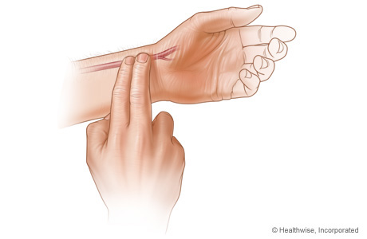
النبض
كيف يتم تقييم النبض ؟
الشريان الكعبري

Slide 9
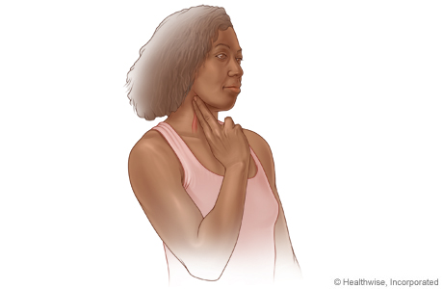
الشريان السباتي

Slide 10
طريقة قياس النبض :
- ضع المريض في وضع مريح
- حرك اصبعك السبابة والوسطى وثبتهما على مكان النبض
- احسب عدد النبضات لمدة دقيقة
- اثناء قياس النبض لاحظ قوة النبض وسرعته

Slide 11
التعرف على الوظائف الحيوية
(1)-لون الجلد: فلون الجلد الأحمر يتفق مع الإصابة بالتوتر الشرياني وجلطات الدماغ , واللون الشاحب يدل على وجود النزف ونقص الدم , والجلطة والذبحة القلبية , واللون الأزرق يدل على نقص الأكسجين والاختناق.
(2)التنفس : يجب ملاحظة وجود التنفس أو عدمه , ومعرفة مرات التنفس في الدقيقة , وأن كان تتاليها سريعاً أو بطيئاً, ووجود رائحة كرائحة الكحول والأسيتون.

Slide 12
3-النبض : يلاحظ النبض عند الرسغ , فان لم يحس هناك ففي الرقبة مكان الشريان السباتي
(4)درجة حرارة الجسم : فقد يكون الجسم بارداً أوساخناً, ويلاحظ وجود العرق أو عدمه

Slide 13
كيفية حماية المسعف
لبس قفازات يتم التخلص منها علي الفور بعد القيام بالإسعافات الأولية وذلك لأن الشخص المسعف يكون عرضة للمس دم الشخص المصاب (أو سوائل الجسم المختلفة : بول - قئ أو جروح مفتوحة - أغشية مخاطية - براز).
أو في حالة التقاطه لملابس المصاب الملوثة ، أو عند تغيير الضمادات يتم تغيير مثل هذه القفازات بين كل مصاب وآخر أو عند تمزقها أثناء التعامل مع مصاب واحد فقط.
غسل الأيدي مباشرة بعد التخلص من هذه القفازات.
لبس قناع واق للمحافظة علي الأنف والفم.

Slide 14
إذا تعرضت العين لبعض قطرات من الدم او أية أجسام أخرى فلا بد من غسلها علي الفور بالماء او بمحلول الملح
يتم غسل الأيدي والوجه بعد التعرض لأي شئ

Slide 15
كيفية تنظيف الأيدي
يستخدم حوض بعيدا عن أماكن الطعام .
تغسل الأيدي بالماء .
تغسل بالصابون وخاصة الصابون السائل .
تدلك بالصابون جيدا لمدة 15 ثانية .
تغسل بالماء الجاري لإزالة الصابون .
يغلق الصنبور بواسطة منشفة جافة

Slide 16
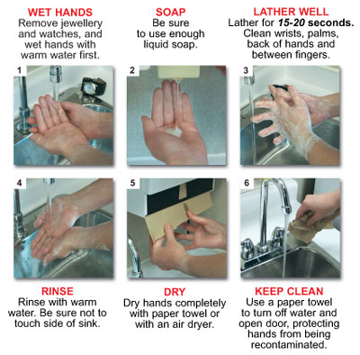

Slide 17
حقيبة للإسعافات الأولية
ضرورة وجود صندوق للإسعافات الأولية
وجود بعض الأدوية و الأدوات لاستخدامها في إسعاف الحالات المرضية أو الحوادث الطارئة التي تحتاج إلى خدمة طبية عاجلة لإسعافها وهذه الأدوية و الأدوات توضع داخل صندوق يسمى "صندوق الإسعاف

Slide 18
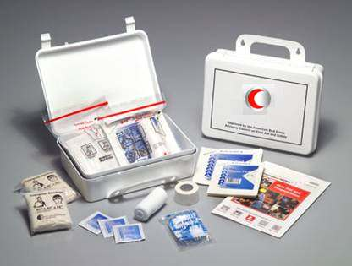

Slide 19
مكانه
يجب توفير "صندوق الإسعاف " في المنزل و في المدرسة و في السيارة و أثناء القيام بالرحلات الجماعية . و يجب أن يكون موضوعا في مكانٍ مرتفع و آمن.

Slide 20
محتوياته
يحتوي الصندوق على الأدوات و الأدوية التالية:
الأدوات:
قطن وشاش طبي – أربطة مختلفة المقاسات مشمع لاصق –حقن بلاستيك وتستخدم مرة واحدة و ترمى بعد ذلك – ترمومتر طبي – خافض لسان خشبي للاستعمال مرة واحدة –كيس للماء الساخن – كيس للثلج –– علبة بها قطن وشاش معقم – قطع خشبية تستعمل جبائر
الأدوية :
مطهر طبي – صبغة يود – مسكنات – مضادات للتقلص (للمغص) – بودرة سلفا

Slide 21
لماذا نقدم الإسعافات الأولية؟
- لإنقاذ حياة المصاب أو المريض
- المساعدة على سرعة الشفاء و الحد من المضاعفات - تخفيف الألم
-طلب المساعدة

Slide 22
أهم الأسباب التي تؤدي للوفاة المفاجئة أو السريعة:
• توقف القلب Cardiac Arrest .
• الغرق.
• الاختناق.
• الصدمات الكهربائية.
• ردة فعل لبعض أنواع التحسس ( الأدوية، قرص الحشرات)
إن أهم أسباب الوفاة لدى البالغين هو توقف القلب نتيجة النوبة القلبية،
أما الأطفال و الرضع هو توقف القلب نتيجة توقف التنفس ( الاختناق).

Slide 23
خطوات تقديم المساعدة :
- تفحص المكان و التأكد من عدم وجود خطر على حياتك أو حياة المصاب
- تفحص المصاب
• طلب المساعدة
• تقديم الإسعاف الأولي اللازم لحين حضور المساعدة.

Slide 24

الاختناقChocking :
الاختناق هو انسداد في مجرى التنفس سواء كان جزئي أو كامل.
أسباب انسداد مجرى التنفس:
• اللسـان.
• الأجسام الغريبة
(طعام، ألعاب الأطفال الخ(
• السوائل المختلفة
(دم, قىء, الغرق، الخ(
• احتقان وتورم الحنجرة ،الحروق، الالتهابات.
• تضيق القصبات الهوائيّة
(الربو، التحسس الشديد، الخ)

Slide 25

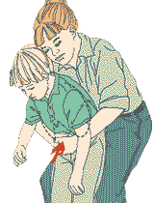
طرق إخراج الجسم الغريب من مجرى التنفس:
• تشجعه على السعال
• الضرب عل الظهر بين لوحي الكتف لخمس مرات
• حاول إزالة مسبب انسداد طرق التنفس باستخدام الضغطات البطنية

Slide 26


• في المرأة الحامل يكون الضغط علي الصدر
•
لو لم تنجح هذه المحاولات فإنّ المصاب سيفقد الوعي.
•
اذا فقد الوعي نبدأ
بالإنعاش القلبي الرئوي

Slide 27


درجات الوعي:
أ- مصاب واع متجاوب للحركة والصوت.
ب- مصاب متغيب عن الوعي .
المصاب المتغيب عن الوعي:
المصاب المتغيب عن الوعي غالباً ما يعاني من الصدمة : و هي نقص في كمية الدم الواصلة للدماغ.
أعراض الصدمة:
- شحوب في اللون.
- تعرق بارد.
- تسارع النبض و ضعفه.
- انخفاض الضغط.

Slide 28

النزيف :
• انواعها حسب المصدر ( شرياني، وريدي، شعيري)
• أنواعها حسب المكان ( داخلي ، خارجي)
طرق قطع النزيف الخارجي:
• أضغط مباشرة على موضع النزيف ( إذا لم يوجد جسم غريب )
• إذا كان هناك كسر أو جسم غريب أستخدم الرباط الحلقي
• ارفع العضو المصاب فوق مستوى القلب

Slide 29
الإسعافات الأولية للنزيف الخارجى:
* الإجراءات الأولية للإسعافات الأولية للنزيف الخارجى:
- لابد من وجود تحديد أولاً كيف حدثت الإصابة وتاريخ آخر جرعة تطعيم تناولها المصاب ضد التيتانوس.
* تقييم النزيف الخارجى:
- لبس قفازات.
- لبس العباءة الخاصة فوق ملابس المسعف لتحميه من التلوث وواقي للعين والوجه (ماسك).
- تحديد نوع الجرح وعمق القطع به.
- تحديد ما إذا كان الجرح ملوثاً.
- تحديد ما إذا كان النزيف شرياني (يكون لونه أحمر فاتح وغزير) أو وريدي (لونه أحمر داكن وأقل غزارة).
- تقييم العلامات الحيوية (تنفس - ضغط - نبض - درجة الحرارة)

Slide 30
* تحذيرات:
يؤدي النزيف الحاد إلى الموت
- تستخدم المرقأة (ضاغط لوقف النزيف الدموي) بنسب بسيطة وعلى نحو محدد لأن ضررها أكثر من نفعها.
- تغسل الأيدي بعد تقديم الرعاية للمريض أو المصاب حتي في حالة ارتداء القفازات.

Slide 31
* الإسعافات الأولية للنزيف الخارجى:
يغطي الجرح بضمادة ثم يضغط عليه باليد لمدة خمس دقائق علي الأقل.
- إذا لم يتوقف النزيف في خلال خمس دقائق، استمر في الضغط ثم يتم التوجه إلي أقرب مستشفي أو عيادة طبية.
- يرفع الجزء أو العضو المجروح إلى أعلى (فوق مستوى القلب) في حالة عدم وجود كسور مع ربطه بإحكام
- لتقليل تدفق الدم عليك بالضغط علي الشريان في مكان الضغط الملائم.
- لا تنزع الضمادة عند توقف الدم وبداية تجلطه علي أن يدعم بضمادات أخرى إذا تطلب الأمر
- تستخدم المرقأة (ضاغط لوقف النزيف) فقط إذا فشلت كل الطرق لوقف النزيف.

Slide 32
الإسعافات الأولية للنزيف الداخلي
قياس العلامات الحيوية: النبض - الضغط - التنفس - درجة الحرارة.
- مساعدة المصاب في اتخاذ الوضع الأكثر ملائمة وراحة له.
- جنب المصاب التعرض للحرارة أو البرودة العالية.
- تهدئة المصاب.
- العناية بأية إصابات أخرى.
- يستخدم ماسك - أكسجين 8 - 12 لتر/الساعة.

Slide 33
 | تشتمل خطوات الإسعافات الأولية لنزيف الأنف على الخطوات التالية: * الإجراءات الأولية لنزيف الأنف: - هل يعاني المريض من ضغط دم عالي؟ - هل توجد إصابة ما؟ - هل يتناول المصاب أية أدوية لا تساعد علي التجلط مثل الأسبرين؟ * التقــــييم: - قياس العلامات الحيوية. - فحص ما إذا كانت توجد كسور. *
الإسعافات
الأولية
لنزيف
الأنف

Slide 34
تحـــذيرات:
يعد النزيف من الأشياء الخطيرة وخاصة إذا طالت مدته أو إذا ارتبط بضغط الدم العالي أو تناول أية أدوية تمنع تجلط الدم.
* بروتوكول الإسعافات الأولية لنزيف الأنف:
- يتخذ المصاب وضع الجلوس مع إمالة الرأس قليلاً إلي الأمام، مع سد الأنف لمدة خمس دقائق علي الأقل وإذا لم يتوقف النزيف فليكن 10 دقائق.
- يستخدم فازلين أو مرهم مضاد حيوي عند فتحة الآنف.

Slide 35

الحروق:
هي تلف يصيب الجلد و الأنسجة نتيجة تعرضها للحرارة الشديدة أو البرودة الشديدة أو مادة حارقة
: الحروق
هي إصابة أنسجة الجسم بتلف و ضرر بسبب مواد كيميائية كاوية أو ساخنة أو كهربائية
.
أنواعها:
حرق الدرجة الأولى : يتلف خلايا البشرة و يترك الجلد محمرا ًومتورماً و مؤلماً.

Slide 36


حرق الدرجة الثانية
: يتلف البشرة وجزء من الأدمة و يكون مؤلماً و متورماً و يحوي فقاعات في الجلد
كيفية التصرف: برد الحرق و غطه بضمادة رطبه و انقل المصاب إلى أقرب مركز طبي.

Slide 37
حرق الدرجة الثالثة
: يتلف البشرة و الأدمة و ما تحت الأدمة و يكون أخف ألماً من الدرجة الثانية لتلف الأعصاب الحسية، و يترك الجلد
محمراً و أسود عند أطراف الحرق ويغطي الحرق دم أ و مادة بيضاء مخاطية

Slide 38
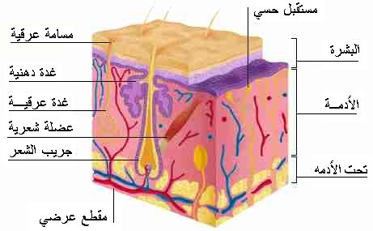
الإسعافات الأولية للحروق First aid for burns
الجلد : هو عضو غني بالألياف العصبية التي تقوم باستقبال و نقل جميع أنواع الحس من المحيط الخارجي ( حس الألم و الحرارة و الضغط و البرودة و اللمس )
طبقات الجلد : البشرة , الأدمة , النسج تحت الأدمة .
تعتبر الحرائق إحدى الكوارث الشائعة التي تسبب العديد من الخسائر والأضرار. ونجد أن هناك أسباب عديدة لحرائق المنازل من أكثرها شيوعا : لعب الأطفال بأعواد الثقاب - الطهي - السجائر –
ماس كهربائي وغيرها من الأسباب الأخرى . ويمكن الحد من أضرارها بل وتجنبها إذا تم اتباع خطة بسيطة وسهلة :
تركيب إنذارات الحريق .
وسائل للكشف عن انبعاث أي دخان .
توفير مطفأة حريق في المنزل والتدريب علي استخدامها .
التدريب علي الخروج من المنزل أو المكان الذي تتواجد فيه أثناء نشوب الحريق عن طريق الزحف مع غلق العينين. أى كيف تهرب من الحريق عند نش

Slide 39
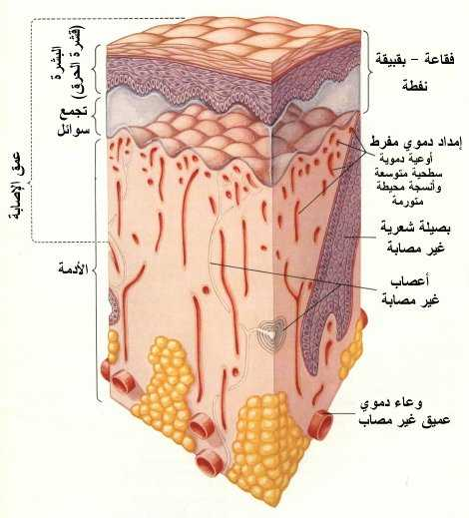

Slide 40
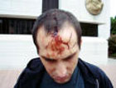
الإسعافات الأولية لإصابات الرأس
الإجراءات الأولية:
- تحديد زمن حدوث الإصابة.
- نوع الإصابة.
- هل سببت الإصابة فقدان للوعي.
- هل سببت غثيان أو صداع.
*

Slide 41
تقـييم إصابات الرأس:
- يحدد مستوي الوعي لدي المصاب، وكمية الدم المفقودة.
- تحديد ما إذا كان يوجد شلل - تشنجات - تعثر في الكلام أو الرؤية.
- لابد من التأكد من:
أ. وجود اضطراب أو فقدان للذاكرة بسبب صدمة أو حمي.
ب. ألم أو إصابة في الرقبة.
ج. نزيف من الأنف - الأذن - الفم - الرأس.
د. قئ.
هـ. تنميل أو فقد الإحساس بالأطراف.
و. فقد التوازن واختلال المشي.
ز. وجود كدمات وخاصة حول العينين أو الأذن.

Slide 42


إصابات العين :
• اغسل العين المصابة لمدة 20 دقيقة بسكب الماء من جهة الأنف إلى الخارج حتى لا تنتقل المادة المضرة إلى العين الأخرى .
الكسور :
o أنواعها: كسور مفتوحة مع جرح مفتوح و نزف، و كسور مغلقة.
o أعراضها :
• تشوه شكل العضو المصاب.
• ألام شديدة و تورم.
• تغير في لون الجلد ( احمرار و زرقة أحياناً)
• إسعاف المصاب:
• لا تحرك العضو المصاب.
• ثبت العضو كما هو باستخدام جبيرة بدون محاولة إرجاعه إلى الوضع الطبيعي ( ممكن استخدام أي شئ كجبيرة).
• أبق المصاب في وضع مرتاح إلى حين وصول المساعدة الطبية.

Slide 43

• الإلتواءات:
الإسعاف الأولي :
-1 أرح المصاب و لا تجعله يستخدم الجزء المصاب.
2 -ضع كيس من الثلج على الإصابة لتخفيف التورم و الألم.
3 -استعمل الضماد الضاغط لمدة 15-20 دقيقة لتخفيف التورم.
-4 أرفع الجزء المصاب للأعلى
تصرخ طالباً المساعدة، فإن الإسراع في ذلك يعطي المريض
فرصة أكبر للحياة

Slide 44
• التسمم :
هو دخول مادة غريبة إلى الجسم بكميات كافية لتحدث خللاً في وظائف الأعضاء و يكون دخولها عن طريق البلع أو الاستنشاق أو الامتصاص بالجلد أو الحقن.
• أعراض التسمم :
حسب المادة السامة و لكن في الغالب تكون الأعراض التالية :
o التوتر في النظر
o الغثيان وربما التقيؤ
o جرح أو جرحان في مكان العضة(السبب لدغة أفعى أو حشرة)
o آلام حادة
o تورم موضعي
o صعوبة التنفس أو ضعفه
o علامات الصدمة ( أهمها العرق البارد و الشحوب )

Slide 45
علاج السموم :
• التسمم الغذائي و الدوائي ( البلع) : حث المصاب على التقيئ إن كان واعياً واطلب المساعدة .
• التسمم بمواد بترولية و كيميائية حارقة:اسق المصاب بضع أكواب من الحليب أو الماء و حاول منعه من التقيؤ ثم طلب المساعدة.
• التسمم بالاستنشاق : هوِ المكان و أزل الخطر إن أمكن أو انقل المصاب إلى الهواء النقي و قم بالإنعاش القلبي الرئوي إن لزم
• التسمم عن طريق الجلد : اغسل الموضع بالماء و الصابون و ماء جاري لمدة 20 دقيقة ( أحم نفسك بارتداء قفازات واقية)
• التسمم بالحقن مثل( عضة الأفاعي و لدغة العقرب)
o تيقن من حالة اللسعة.
o ضع المصاب في راحة تامة.
o ثبت العضو المصاب.
o طمئن المصاب.
o راقب حالة المصاب.
o طهر الجرح.
o انقل المصاب إلى المستشفى مع تبريد الجرح.

Slide 46

• كن دائماً مستعداً للوقاية من الإصابات :
• معدات مكافئة للعمل.
• لباس خاص للعمل.
• نظافة الجسم و المحيط والمسكن و اللباس.
• الاهتمام بالحيوانات المنزلية.
• القضاء على القوارض.
• القضاء على الحشرات.
• الاهتمام بالتخلص من القمامة.
• الاستحمام باستمرار.
• العناية والمراقبة الجيدة للأطفال.

Slide 47
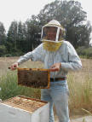
الإسعافات الأولية للدغة الحشرات
(النحل- الدبور:
- تختلف درجة الحساسية من لدغة الحشرات من شخص إلي آخر. فمعظم الناس ليس لديهم حساسية من لدغة الحشرات ولكن ينتاب البعض الآخر أعراض الحساسية الحادة.
* الأعراض العادية:
- ألم موضعي مكان اللدغة.
- هرش.
- ورم مكان اللدغة (وامتداده أحياناً إلي أماكن أخرى
- احمرار الجلد.

Slide 48
* أعراض الحساسية:
وتختلف أعراضها من شخص إلي آخر ولكن أخطرها علي الإطلاق تسمى (anaphylaxis
الإعراض: فرط الحساسية لمفعول بروتين غريب سبق إدخاله إلي الجسم، وهي نوعاً من أنواع الحساسية المميتة ومن أعراضها:
- طفح جلدي علي هيئة بثور. -هرش في أماكن متعددة بخلاف مكان اللدغة.
- صعوبة في التنفس. - صعوبة البلع.
- تورم اللسان. - الشعور بالدوار والغثيان.
- تأثر الصوت.
- وهذه العلامات تظهر بعد دقائق من اللدغة وتستمر لمدة 24 ساعة وتتطلب العلاج الفوري

Slide 49
* الإسعافات الأولية للدغة الحشرات:
- الحالات العادية:
- نزع الإبرة التي تتركها النحلة أو الدبور في الجلد.
- تطهير مكان اللدغة بالماء والصابون.
- استخدام ثلج لمعالجة الورم.
- إذا زاد الورم، يتم استخدام مضادات للحساسية.
- وفي بعض الأحيان يكون الشخص معرضاً للعدوى، وعندئذ يوصى بالمضادات الحيوية (يجب استشارة الطبيب
-
حالات الحساسية:
- يتم الحقن بالأدرينالين أو الإبينفرين في مقدمة الفخذ وقد يحتاج المصاب إلي أكثر من جرعة واحدة.
(ملحوظة: يجب أن تنزع الإبرة بظفر الاصبع أو بنصل السكين بحركة خاطفة حتى لا يفرز مزيداً من سمها في
الجلد
*

Slide 50
الوقاية:
- تنتشر هذه الحشرات في فصل الصيف، لذلك يجب التأني في اختيار ألوان الملابس (وخاصة
ملابس البحر) لأن اللون الأسود يسبب استثارة النحل بينما اللون الأزرق يساعد علي هدوئه.
- من لهم قابلية للحساسية عليهم بأخذ جرعات منشطة من مضادات الحساسية.
- أما من يعانون بالفعل من حساسية أعراضها حادة للغاية، يجب عليهم حمل "الإبينفرين" باستمرار.
- تجنب المشي بدون حذاء (ألا تكون القدم عارية)
- تغطية الطعام.
- عدم ترك صناديق القمامة مفتوحة بدون غطاء.
- عدم الإكثار فى استخدام العطور، ماء الكولونيا، أو اسبراي الشعر.

Slide 51
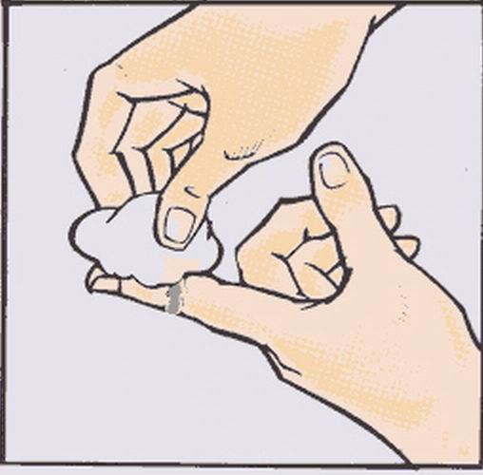
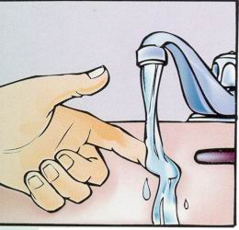
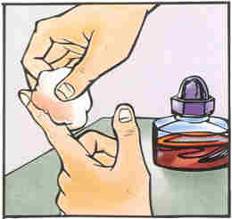
الاسعافات الاوليه فى حالة الجروح
نظف الجرح بقطعة من القطن أو الشاش المعقم
اغسل الجرح بالماء الجاري ، لفترة لا تقل عن دقيقة واحدة
ضع مادة مطهرة على الجرح ، مثل صبغة اليود أو بيرو كسيد الهيدروجين ، أو الباتدين
، واستخدم القطن الماص والمعقم

Slide 52
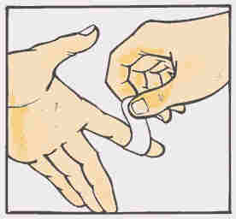
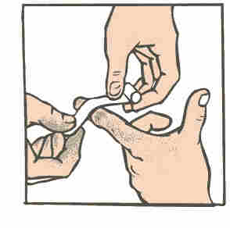
ضع على الجرح قطعة من الشاش المعقم تتناسب وحجم الجرح
استخدم اللاصق الطبي ، واربطه حول الجرح

Slide 53
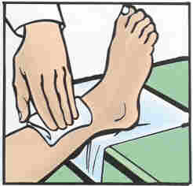
في حالة الجروح العميقة:
ارفع العضو المصاب لأعلى من مستوى القلب ثم اضغط بواسطة قطعة من الشاش المعقم ، واستمر بالضغط دون توقف أو تحريك موضع الجرح حتى توقف النزيف

Slide 54
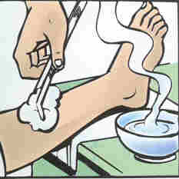
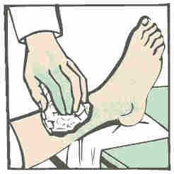
خذ الملقط الطبي المعقم ، ونظف الجرح ، مع مراعاة عدم إعادة النزيف
ضع على الجرح كيساً من الثلج ، للتخفيف من حدّة الألم ، وتفادي امتصاص السموم التي تفرزها الميكروبات العالقة بسطح الجسم المتسبب بالإصابة

Slide 55
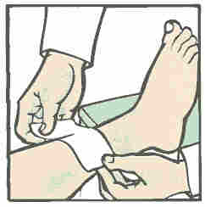
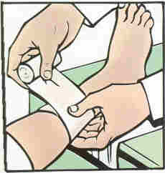
قص قطعة من الشاش المعقم بمقدار الجرح ، وثبتها على موضع الجرح
لف الجرح بواسطة رباط معقم ، وتأكد من عدم ضغطه على الجرح

Slide 56

بحمد الله

